Slide 1

0
Introduction
1 강의 소개 -딥러닝이 나오기까지-

Slide 2
Introduction
About Me
AI Research Scientist & MLOps Engineer
사람의 창의력에 관심이 많은 계산신경과학자, AI Researcher (어떻게 사람의 창의력을 AI에 녹일 수 있을까?)
AI연구를 Production에 녹이는 Research Engineer, MLOps Engineer.
발명가, 음악 프로듀서
“Geek”
-------------------------------------------
(학) KAIST 바이오및뇌공학과 (전산 부전공) 졸업
(석) KAIST 바이오및뇌공학과 뇌기계지능 연구실 졸업
창업 경험 (구) Humelo Inc. Co-founder, Research Head & COO
(현) KAIST 박사과정 휴학 중, RIIID Inc. Research Engineer / MLOps Team.
Jungbae (Bobby) Park
박 중 배

Slide 3

Introduction
AI의 역사는… 황금기, 암흑기의 반복
0.
강의 소개
AI 태동기: 1943 ~. 1956
튜링 테스트 – 1950
황금기(1956~1974년)
1956, 다트머스 컨퍼런스: 논리 이론 & 수많은 낙관론., 1957 Perceptron
1965년, H. A. Simon:: "20년 내에 기계가 사람이 할 수 있는 모든 일을 할 것이다."
첫번째 암흑기(1974-1980)
컴퓨터 능력의 한계에 봉착 & 여러 수학적 비판 논리
DARPA, NRC의 예산 지원 중단.
지원이 끊긴 동안에도 연구는 계속 됨. (1975, John Holland의 유전 알고리즘 등)
두 번째 황금기(1980~1987년)
슈퍼컴퓨터의 유행 시작으로 부활.
1982, Hopfield Net by John Hopfield
1986, Back-Propagation 발명. By David Rumelhart
두번째 암흑기(1987-1993) : 인공지능의 겨울(AI winter)
과도한 기대가 없어지고 확장성 &. 상업적 실패로 평가, 투자 감소
머신 러닝의 세상 (1993~)
1986 Decision Tree by R.Quinlan
1995, Support Vector Machine by Vapnik & Cortes, Random Decision Forest by Tin Kam Ho
1997, AdaBoost (boosting ensemble) by Freund & Schapire

Slide 4
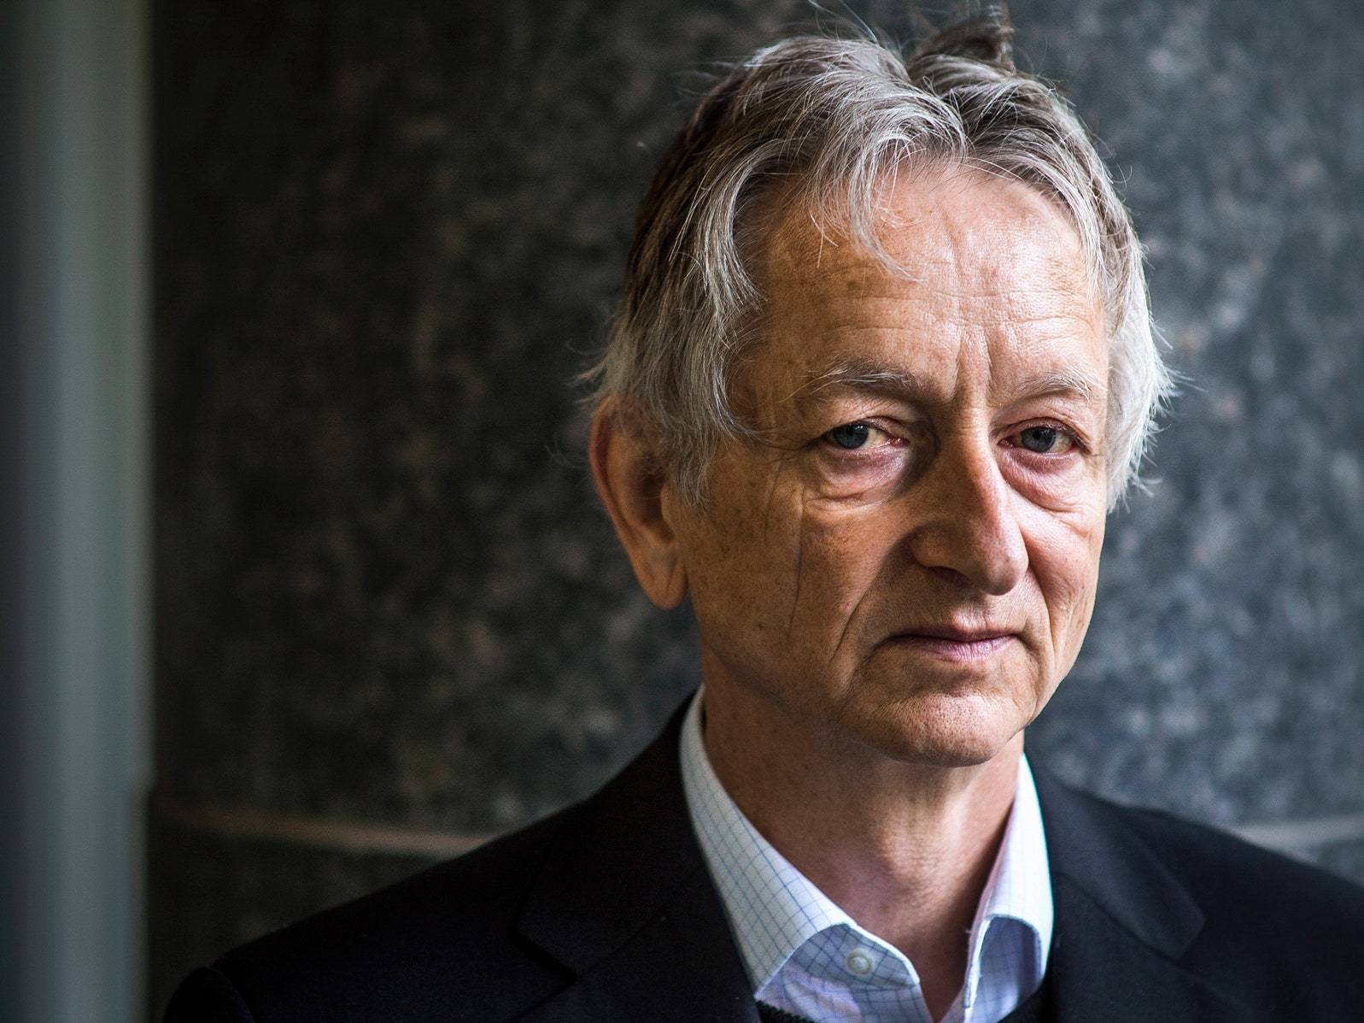
Introduction
딥러닝의 발전 그리고 붐..
0.
강의 소개
다른 머신 러닝 방법론이 등장하면서, 인공신경망은 한동안 대접을 받지 못하였음.
그러다, 2006년, Hinton Geoffrey 교수님에 의해 최초의 딥러닝이라 할 수 있는 Deep Belief Network (Restricted Boltzmann Machine 기반)가 제안됨.
Hinton, Geoffrey E., Simon Osindero, and Yee-Whye Teh. "A fast learning algorithm for deep belief nets." Neural computation 18.7 (2006): 1527-1554.

Slide 5
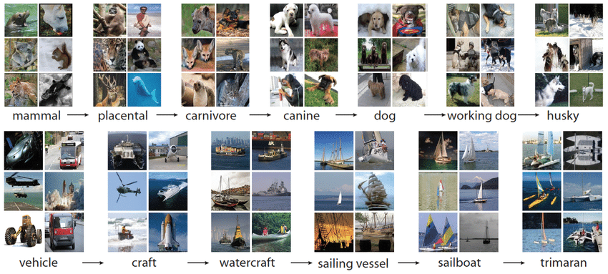
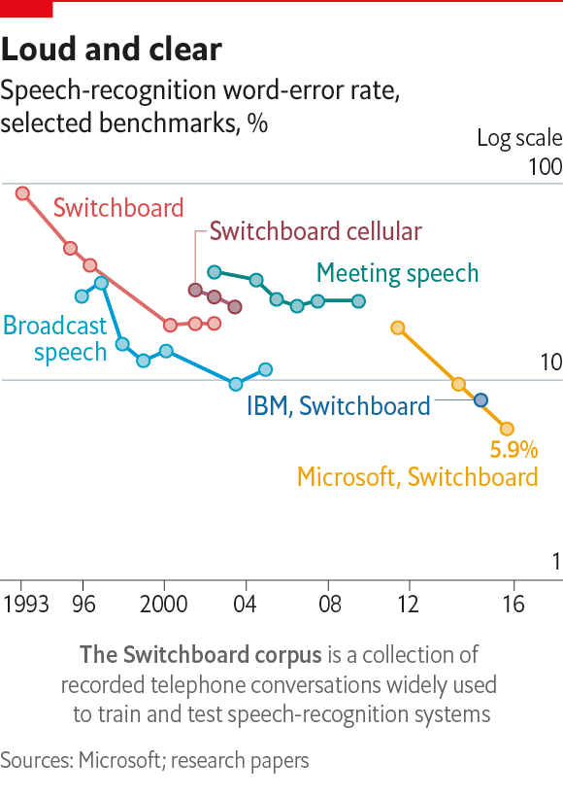
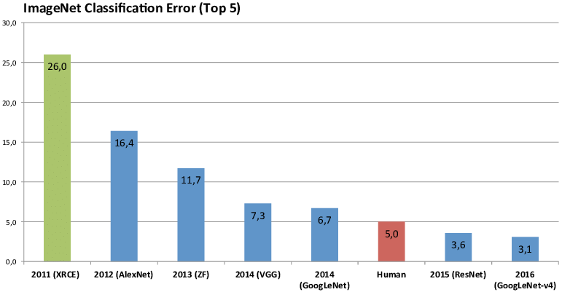
Introduction
딥러닝의 발전 그리고 붐..
0.
강의 소개
양질의 데이터가 있는 분야 (음성 인식, 이미지 분류)에서 두각을 보이기 시작!
음성 인식
이미지 넷 분류
Deng, Jia, et al. "Imagenet: A large-scale hierarchical image database." 2009 IEEE conference on computer vision and pattern recognition. Ieee, 2009.
von Zitzewitz, Gustav. "Survey of neural networks in autonomous driving." Advanced Seminar Summer Semester, Technische Univ. Munchen, Munich, Germany, Tech. Rep. 2017.
https://www.economist.com/technology-quarterly/2017-05-01/language

Slide 6
Introduction
3번째 인공지능 붐과 딥러닝
0.
강의 소개
딥러닝은 201X년 전까지 전체 Machine Learning 에서 주류가 아니었다.
그런데 왜 그랬을까?

Slide 7
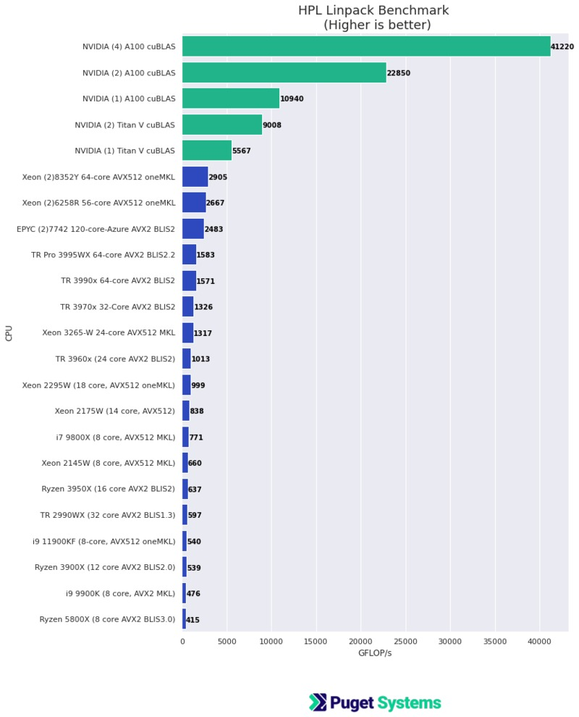
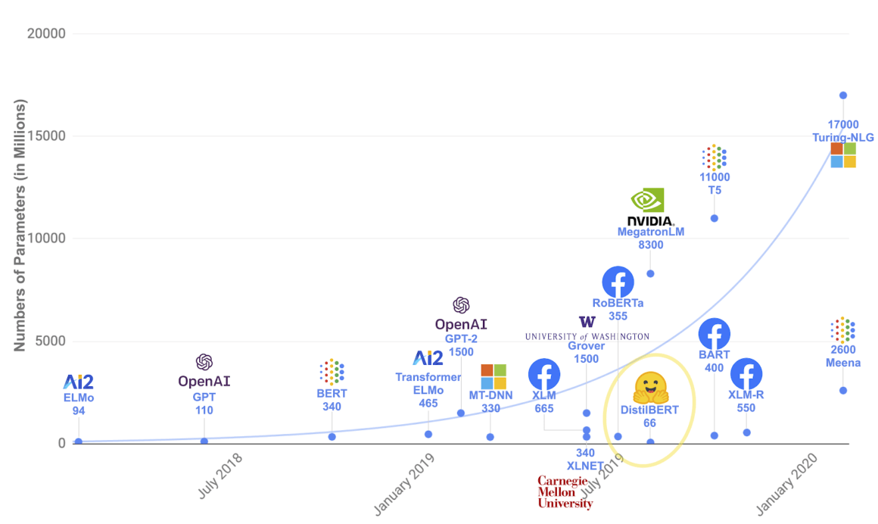
Introduction
왜 딥러닝이 201X년 되어서야 떴을까?
0.
강의 소개
딥러닝은 201X년 전까지 전체 Machine Learning 에서 주류가 아니었다.
그런데 왜 그랬을까?
1. 단순하게 컴퓨터 계산이 매우 비쌌다.
여러 은닉층의 깊은 레이어들은 거대한 메모리와 컴퓨팅 오버헤드를 낳았다.
GPU가 연구에 쓰일 수 있게 등장하면서, 이 문제가 서서히 해결되었다.
또한 매년 계속 크기가 증가하고 있다.
2. Gradient vanishing이란 문제가 학습과 DNN의 발전을 느리게 만들었는데, non-saturating activation function 으로 해결된 것이 상대적으로 최근이다.
https://www.pugetsystems.com/labs/hpc/Outstanding-Performance-of-NVIDIA-A100-PCIe-on-HPL-HPL-AI-HPCG-Benchmarks-2149/
https://research.aimultiple.com/gpt/

Slide 8
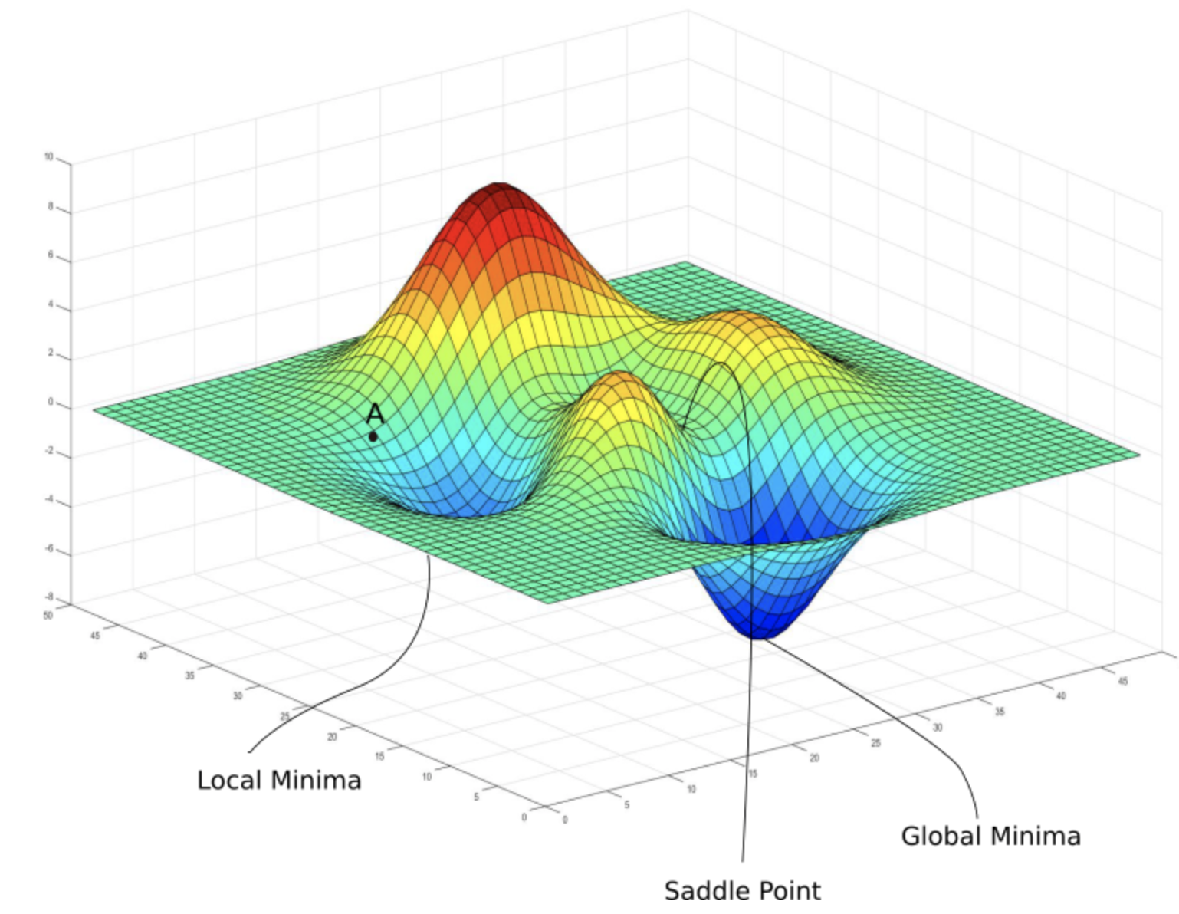
Introduction
왜 딥러닝이 201X년 되어서야 떴을까?
0.
강의 소개
딥러닝은 201X년 전까지 전체 Machine Learning 에서 주류가 아니었다.
그런데 왜 그랬을까?
3. 딥 뉴럴 네트워크는 학습하기 매우 어려운 편이다!
Non-convex loss (비볼록 손실 함수)를 포함하고 있어서, 최적해(Optimal solution)를 구하는 것이 보장되지 않는다.
새로 도입된 최적화 (optimization) 방법이 local minima 에 빠지는 것을 막아줄 수 있었다.
그런데 많은 임계점(critical points)이 local minima 인줄 알고 있던 많은 문제가 사실 saddle point이기도 하였다.
기존의 접근 방법이던 convex learning은 정답과는 어느정도 거리가 있었고 사람의 학습과정 역시 convex방법으로 설명이 불가하다.
https://bdtechtalks.com/2020/04/27/deep-learning-mode-connectivity-adversarial-attacks/gradient-descent-local-minima/

Slide 9
Introduction
왜 딥러닝이 201X년 되어서야 떴을까?
0.
강의 소개
딥러닝은 201X년 전까지 전체 Machine Learning 에서 주류가 아니었다.
그런데 왜 그랬을까?
4. 딥러닝 모델은 현재 ‘이론’보다 ‘응용’이 앞서 있고 아직은 완전한 증명이 힘들다.
5. 딥러닝 모델은 일반적으로 많은 데이터를 필요로 한다.
딥러닝 모델의, 오버피팅 (과적합; overfitting)을 피하기 위해서는 많은 데이터와 최근 연구된 regularization(정형화) 기법 등을 필요로 한다.
최근에서야 많은 데이터의 필요성이 인지되어 수집이 되고, 대중에게 공개가 되고 있다.
-> 그러나, 큰 데이터셋에서는 딥러닝의 학습이 느려진다! ( -> GPU, TPU !!!)

Slide 10
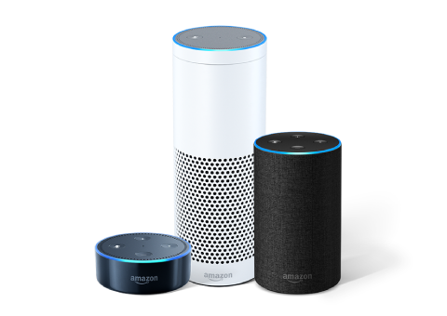
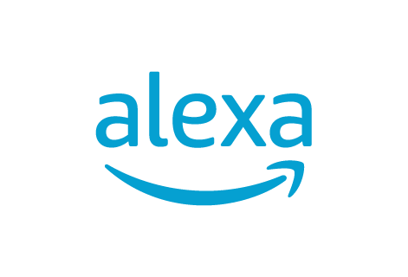
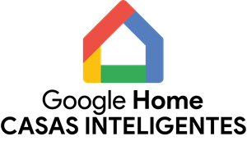
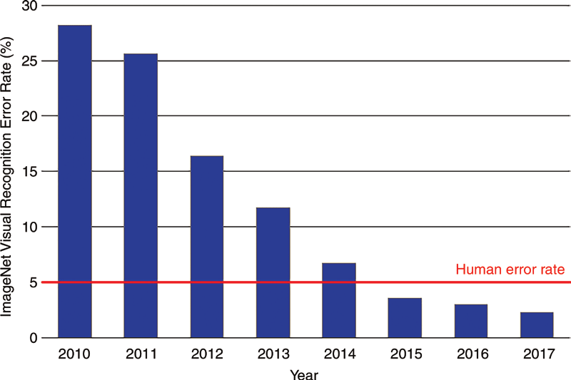
Introduction
딥러닝의 상업적 성공.
0.
강의 소개
언급하였던, 양질의 데이터가 쌓여있어 적용하기 좋은 음성 인식, 자연어 처리 부분 먼저 발전하였다.
대표적인 예: 챗봇, 인공지능 스피커.
기존 머신러닝 등에서 정확도가 낮아 오랫동안 상업적으로 쓰이기에 힘들었던 부분을 해결하였다.
사람의 평균 에러율보다 좋은 성능이 나오고 있는 곳은, 의료 등과 같은 보수적인 분야에서도 도입 중이다 !
Langlotz, Curtis P., et al. "A roadmap for foundational research on artificial intelligence in medical imaging: from the 2018 NIH/RSNA/ACR/The Academy Workshop." Radiology 291.3 (2019): 781-791.

Slide 11
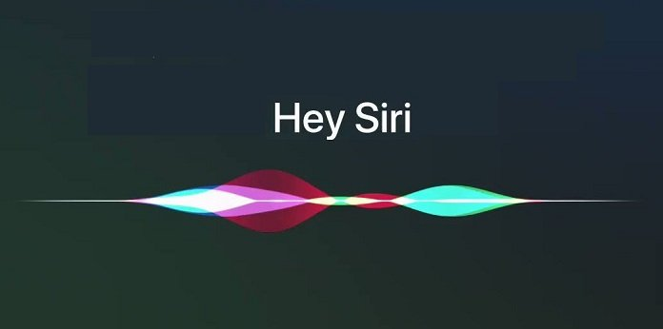
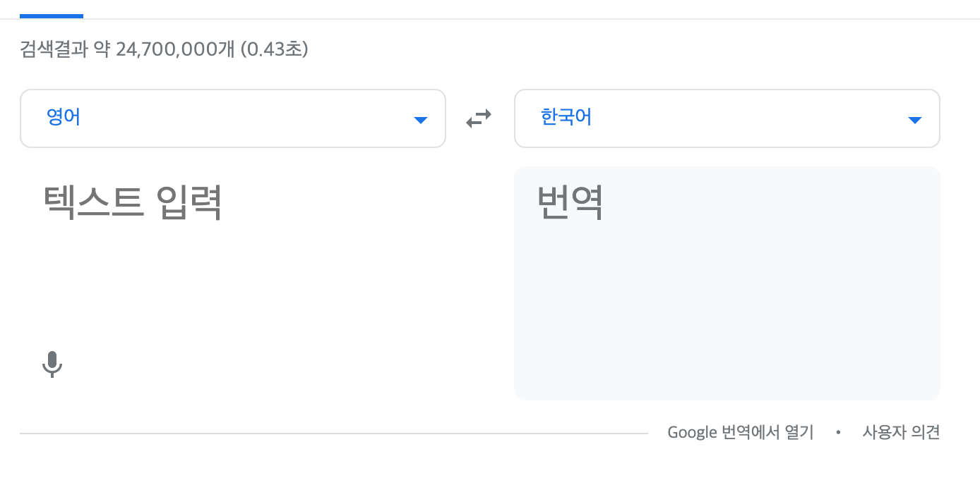
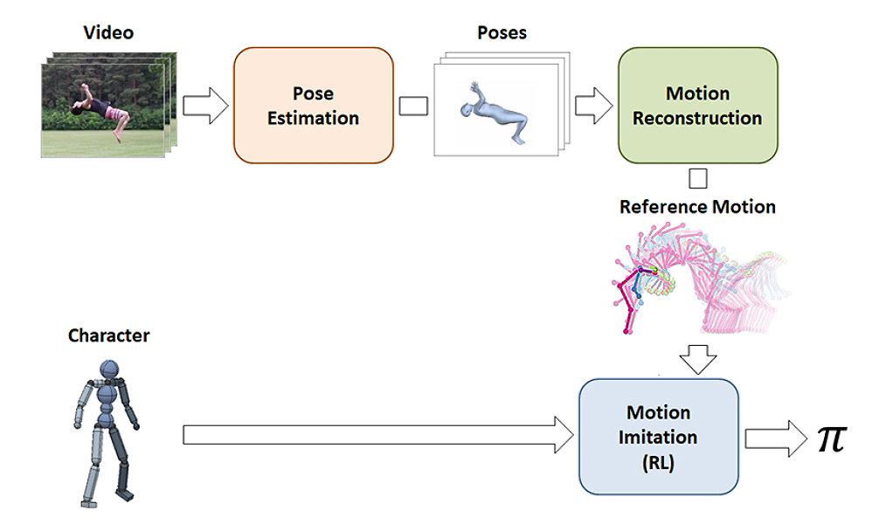
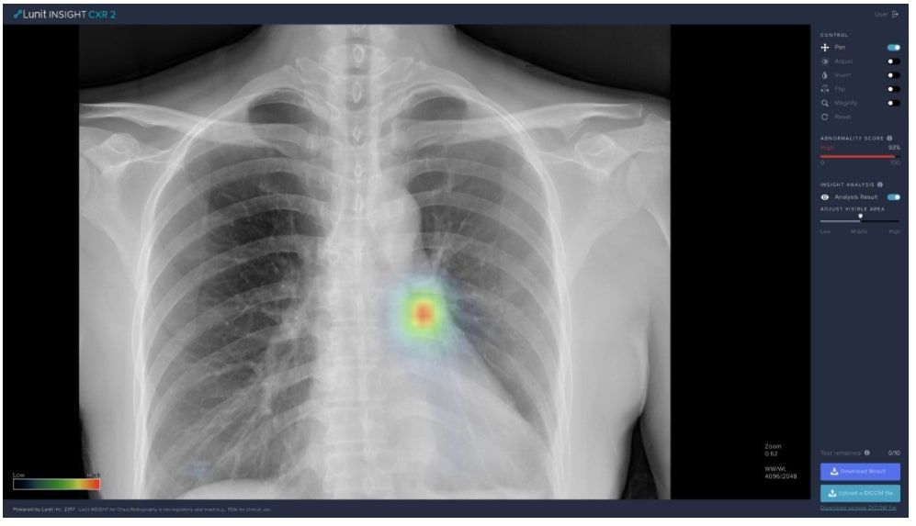
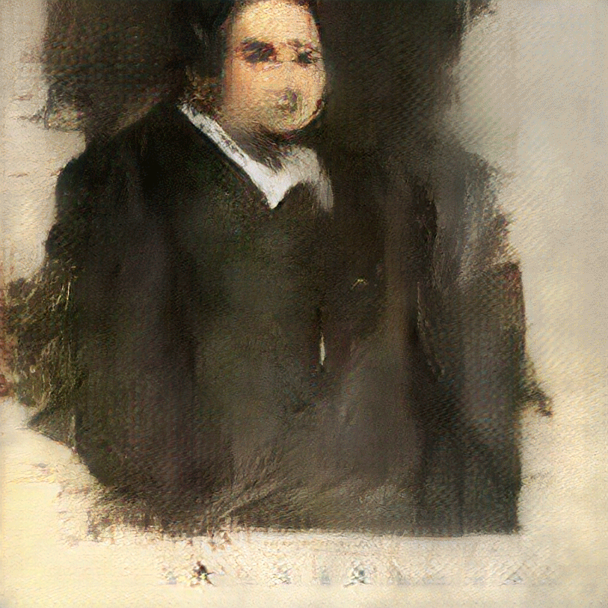
Introduction
딥러닝의 상업적 성공. (응용분야)
0.
강의 소개
대화형 시스템
번역
로보틱스
헬스케어
주식 분석
예술
교육
https://www.apple.com/kr/siri/
https://translate.google.co.kr/
Peng, Xue Bin, et al. "Sfv: Reinforcement learning of physical skills from videos." ACM Transactions On Graphics (TOG) 37.6 (2018): 1-14.
Edmond de Belamy, generative by GAN (Obvious),
Sold for $2500
https://www.lunit.io/ko

Slide 12
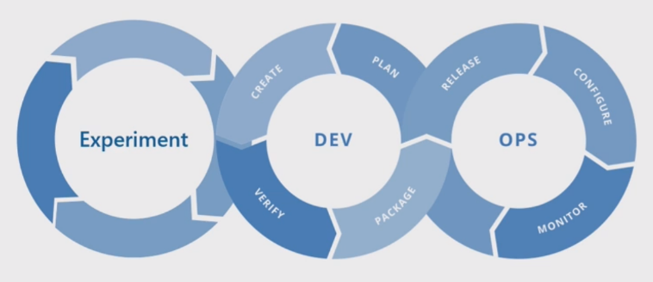
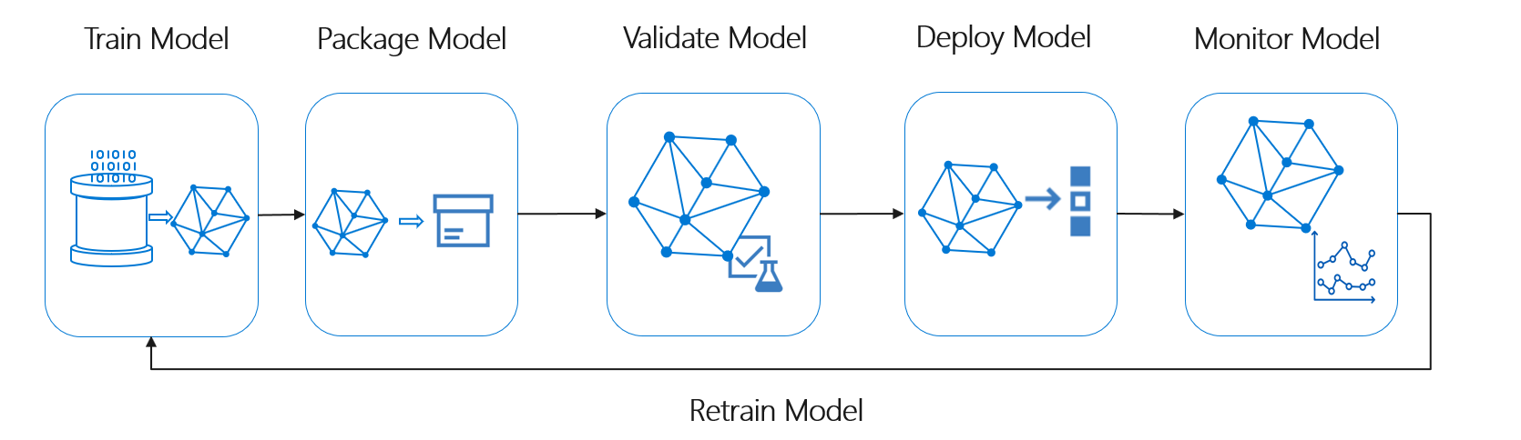
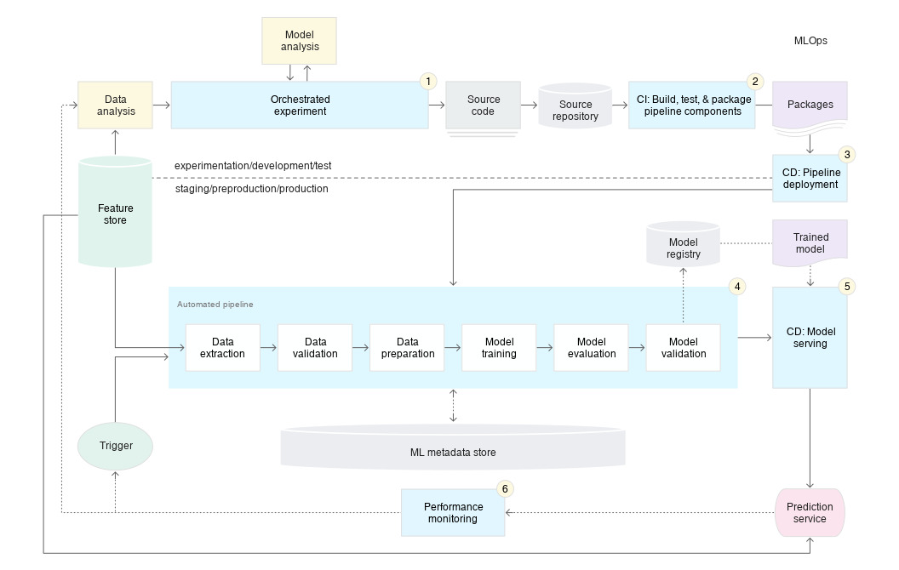
Introduction
딥러닝의 상업적 성공.
0.
강의 소개
딥러닝, 머신러닝의 상업적 성공 => 첫 운영(operation) 레벨의 정의: MLOps (2015~)
https://docs.microsoft.com/ko-kr/azure/architecture/example-scenario/mlops/mlops-technical-paper
https://cloud.google.com/architecture/mlops-continuous-delivery-and-automation-pipelines-in-machine-learning?hl=ko

Slide 13
이번 강의에서는?
0.
강의 소개
딥러닝의 핵심이 되는 여러 개념을 압축적으로 공부.
딥러닝을 위한 머신 러닝 기초 복습
피드포워드 신경망(feed-forward neural network)
딥러닝 학습의 Regularization 방법
딥러닝 학습의 최적화 (optimization) 방법
컨볼루션 신경망(convolution neural network; CNN)
순환 신경망 (recurrent neural network; RNN, Attention)
트랜스포머 (Transformer) & 자가-주의 집중망 (self-attention)
Large-scale의 Pretrained Transformer (GPT, BERT)
Deep Generative 모델들
Auto-regressive / Sequence-to-sequence / Auto-encoder / Embedding
Flow & IAF 모델
Latent Variable Model(Variational Inference; VAE)
Implicit Models(GAN)
Metric Learning
Reinforcement Learning & Deep RL
Meta-learning
Production을 위한 기본적인 Research Engineering 기법 소개

Slide 14
이번 강의에서는?
0.
강의 소개
Pytorch vs Tensorflow vs Jax
개발, 운영 | Facebook | Google | Google
유연성 | O | 부분적 | O
그래프 생성 | Dynamic | Static/Dynamic | Static
타겟팅 | 리서처, 개발자 | 리서처, 개발자 | 리서치
Low/High-레벨 API | Both | 둘다, 그러나 high-level에 특화 | 둘다, 그러나 low-level에 특화

Slide 15
이번 강의에서는?
0.
강의 소개
Pytorch vs Tensorflow vs Jax
러닝 커브 | 적당함 | V1: 높음 V2: 적당함 | 약간 있음.
제품화를 위한 엔지니어링 | 좋아짐! 불가해도 추후 TF 등 변경 가능 | 좋았고 더 좋아질 예정 | X
Multi-GPU Training | 편하지만, 잘 쓰려 하는 순간 까다로움 (Pytorch-lightning) | V2로 넘어오면서 편해짐. | 지원
TPU | 지원 | 지원 | 지원
Single Thread 속도 | 빠름 | 빠름 | 빠름

Slide 16
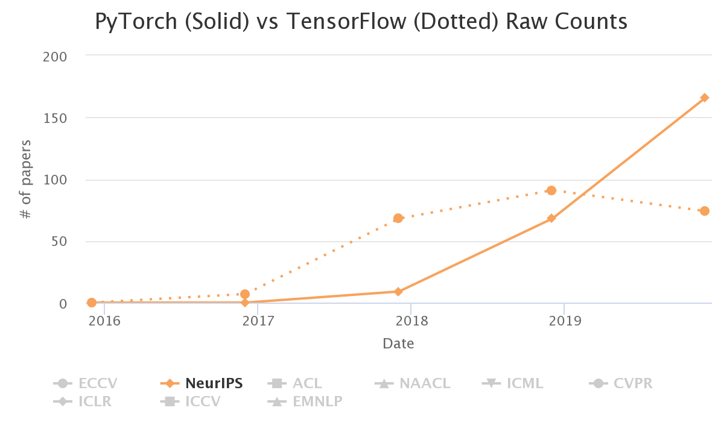
이번 강의에서는?
0.
강의 소개
연구에서는 2020년 이후로 Pytorch가 Tensorflow을 역전함!
가장 최신 연구는 보다 높은 확률로 Tensorflow보다 Pytorch로 먼저 나올 것이다!
Tensorflow V2가 많이 편해졌지만, 아직 V1과 혼재되어 있어, 잘못 쓰기 쉽고 인터넷에 V2자료가 V1과 혼재해 존재.
Pytorch가 리서치 엔지니어링에서는 조금 부족하지만, 많이 따라왔다!
최근엔 MLOps와 함께 model exchange 및 모델 서빙 방법이 많이 연구 됨에 따라 framework-agnostic (프레임워크 애그노스틱) AI model serving이 가능해지고 어떤 프레임 워크를 쓰든 크게 상관없는 분위기가 되고 있음.
현재는 Tensorflow v2 와 Pytorch 둘 중 편한 것을 골라 사용하는 것이 일반적!

Slide 17


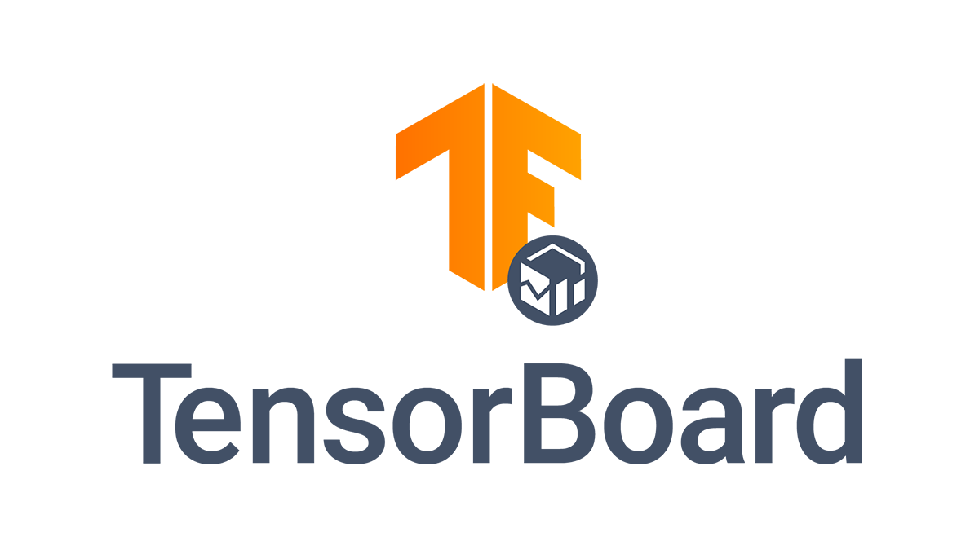
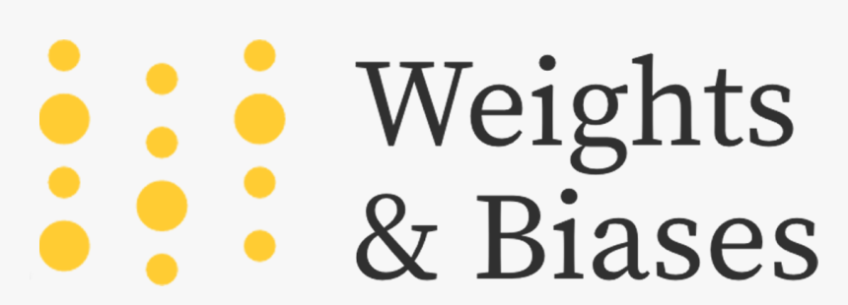

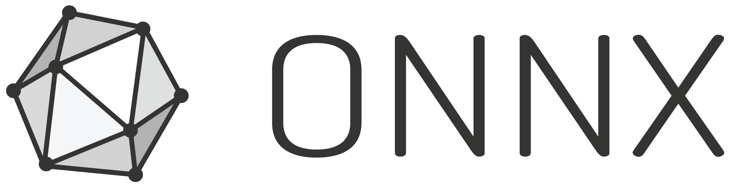
이번 강의에서는?
0.
강의 소개
Pytorch 뿐 아니라, 연구, 리서치 엔지니어링을 위한 여러 툴 실습.

